Slide 1
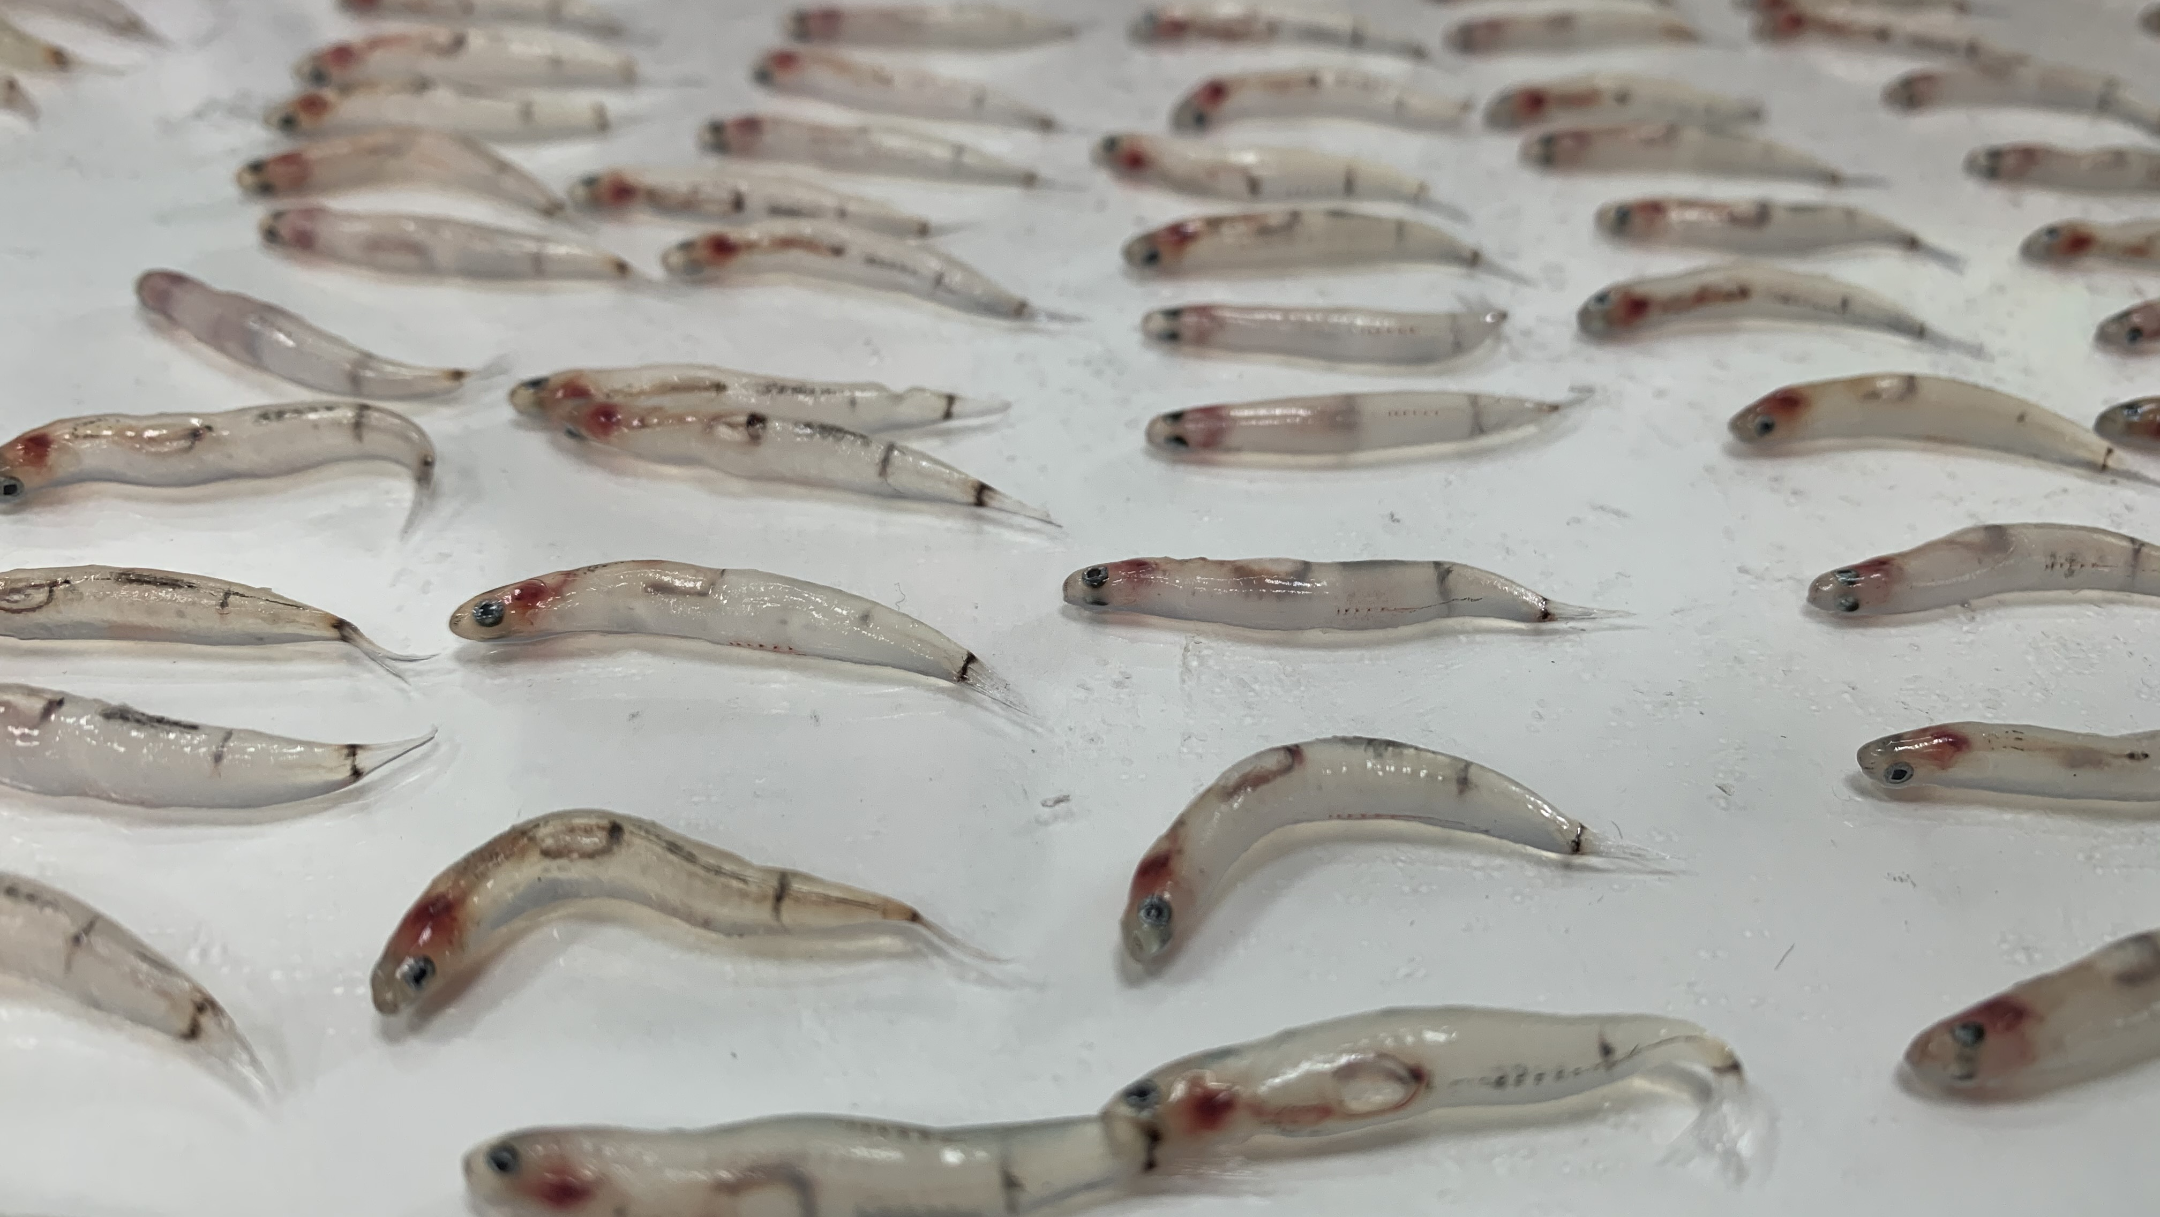
「魩」可奈何的一生~
魩鱙漁業捕撈與食用之調查研究
OUR TEAM：宜昌「魩」名其妙隊
紀宥安、鄭恩哲、陳語謙

Slide 2
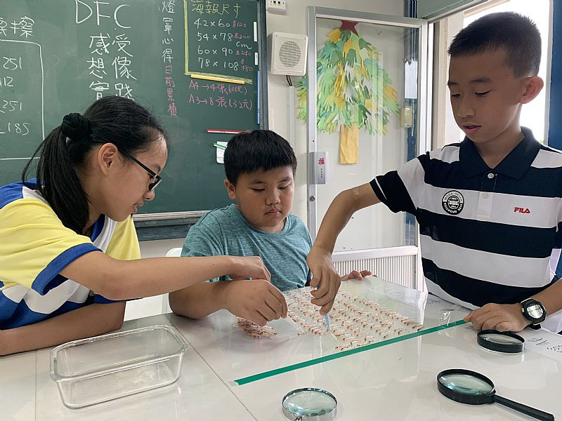
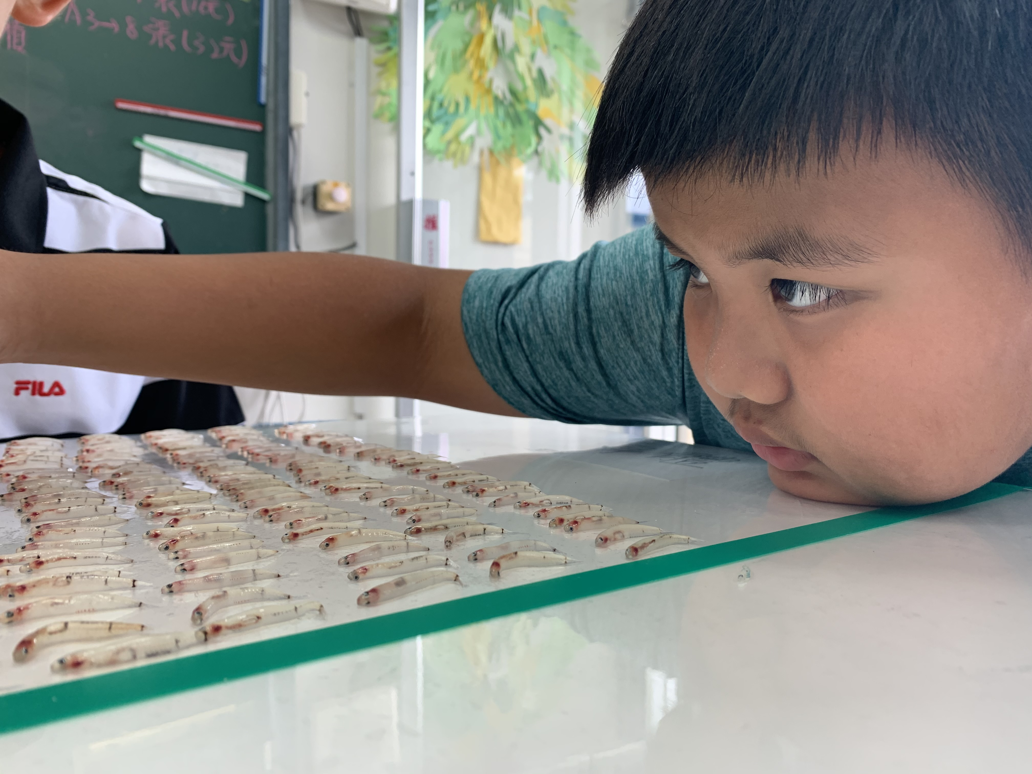
有人知道我們在分什
麼魚嗎?
這就是魩仔魚嗎？
魩仔魚到底是什麼魚？
某一種
魚類的幼苗？
一百多種
魚類的幼苗？
所有
魚類的幼苗？
特定種類
魚類的幼苗？
魩仔魚到底是什麼？

Slide 3
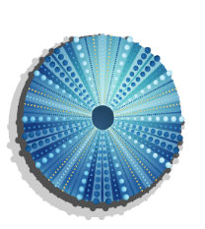
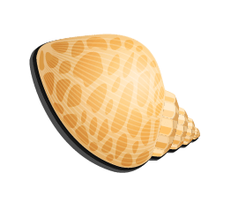
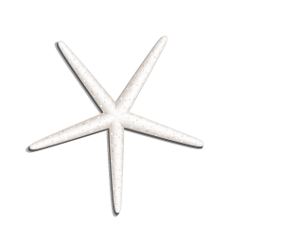
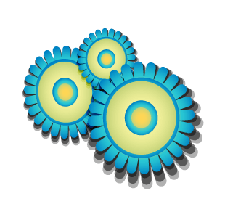
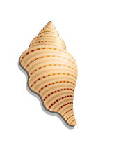
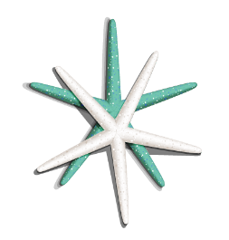
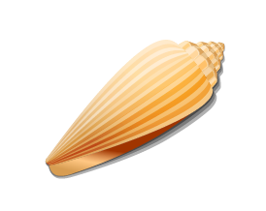
了解魩仔魚的品種與
生長特性
一
研究目的
二
了解魩仔魚的捕撈方式
及相關規定
三
了解不同單位及對象對
魩仔魚的看法差異性

Slide 4
研究流程
撰寫報告
將調查結果進行統整、分析，並且依據調查結果下結論並給予相關人員建議。
撰寫報告
訪談法
訪問四位不同單位人員，包含環保團體、漁會、營養師與研究生，以了解不同面相觀點。
進行訪談與問卷調查
問卷調查法
以自編問卷的方式，調查民眾對於魩仔魚食用現況與看法之調查。
文獻探討
文獻探討
1.閱讀書籍
2.網路資料
決定主題及目的
決定主題及目的
經小組討論結合生活經驗進行發想，並列出主題與目的

Slide 5
訪談法
問卷調查法
日期：109年9-10月
研究對象：環保團體
漁會
營養師
研究單位
做法：依據對象不同編
擬不同的訪談問
題，每場次約進
行30-60分鐘。
日期：109年10月
研究對象：一般民眾
實施方式：隨機取樣
結果：線上問卷共取
得有效問卷637份。
研究方法

Slide 6
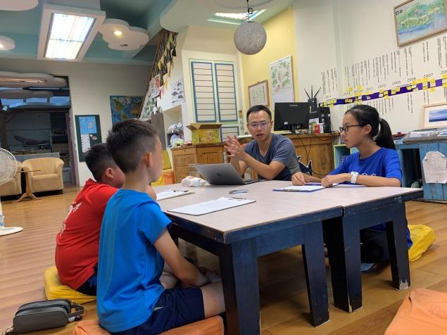
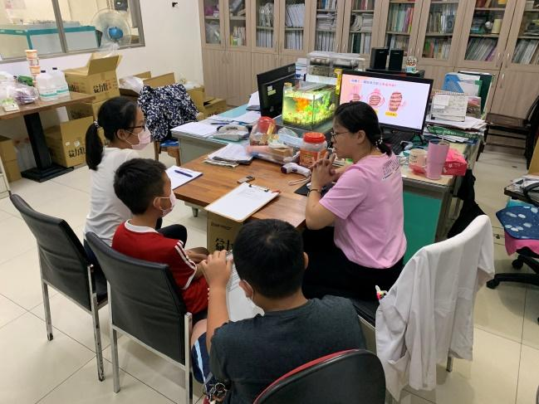
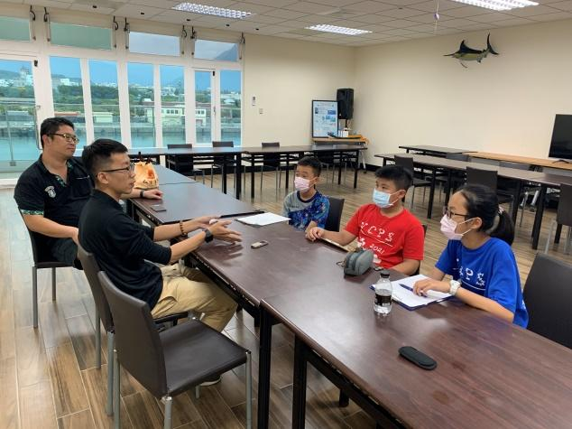
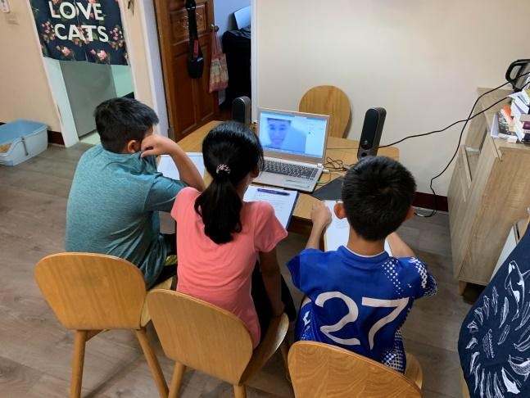
訪談對象
從不同角度探究問題
109.09.18環保團體
109.09.25營養師
109.09.21花蓮漁會
109.10.04研究單位

Slide 7
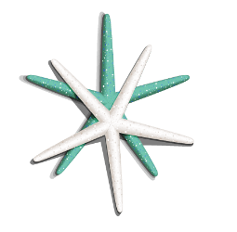
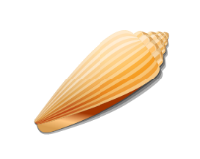
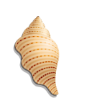
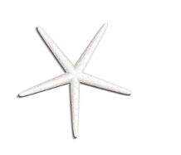
訪談結果與發現 I
魩仔魚為鯷科和鯡科的幼苗
是什麼？
▲魚種大約是20-30種鯷鯡科幼苗
▲以異葉公鯷，刺
公鯷、日本鯷為
最大宗。
生長特性？
▲日本鯷大概可以長
到十五公分，異葉
公鯷和刺公鯷可以
長到八到十二公分
▲魩跟鱙差了4公分。
魚價？
▲一台斤約180-280
元，與野生石斑差
不多。
▲混獲跟價格也有關，
混獲高價格低。

Slide 8
訪談結果與發現 II
禁漁期相關規定
漁船牌照相關規定
禁漁區 相關規定
混獲量相關規定
年度撈總量相關規定
魩鱙漁業捕撈漁具

Slide 9
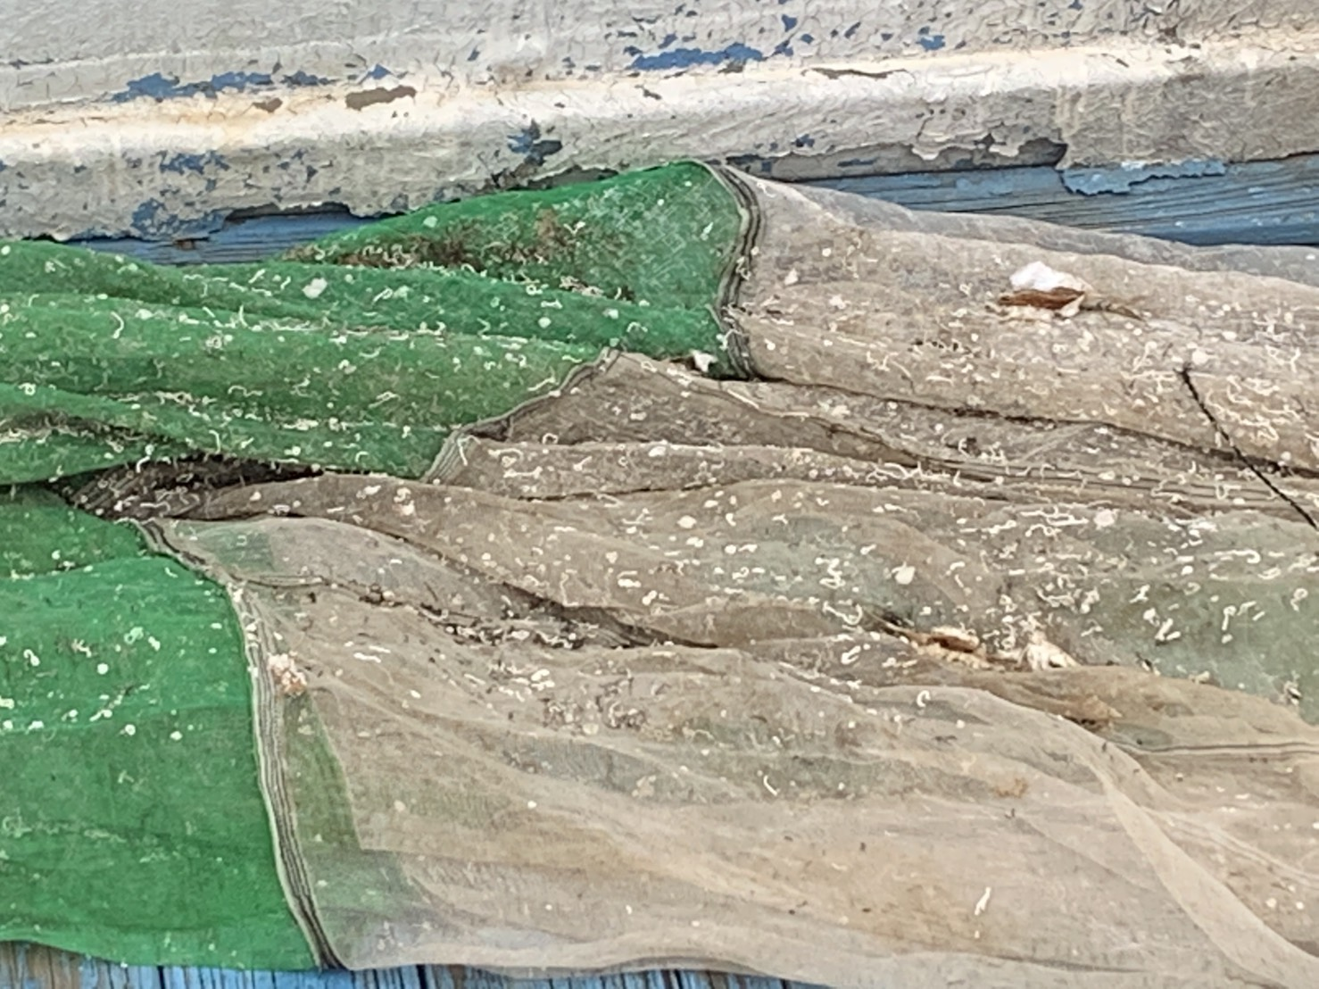
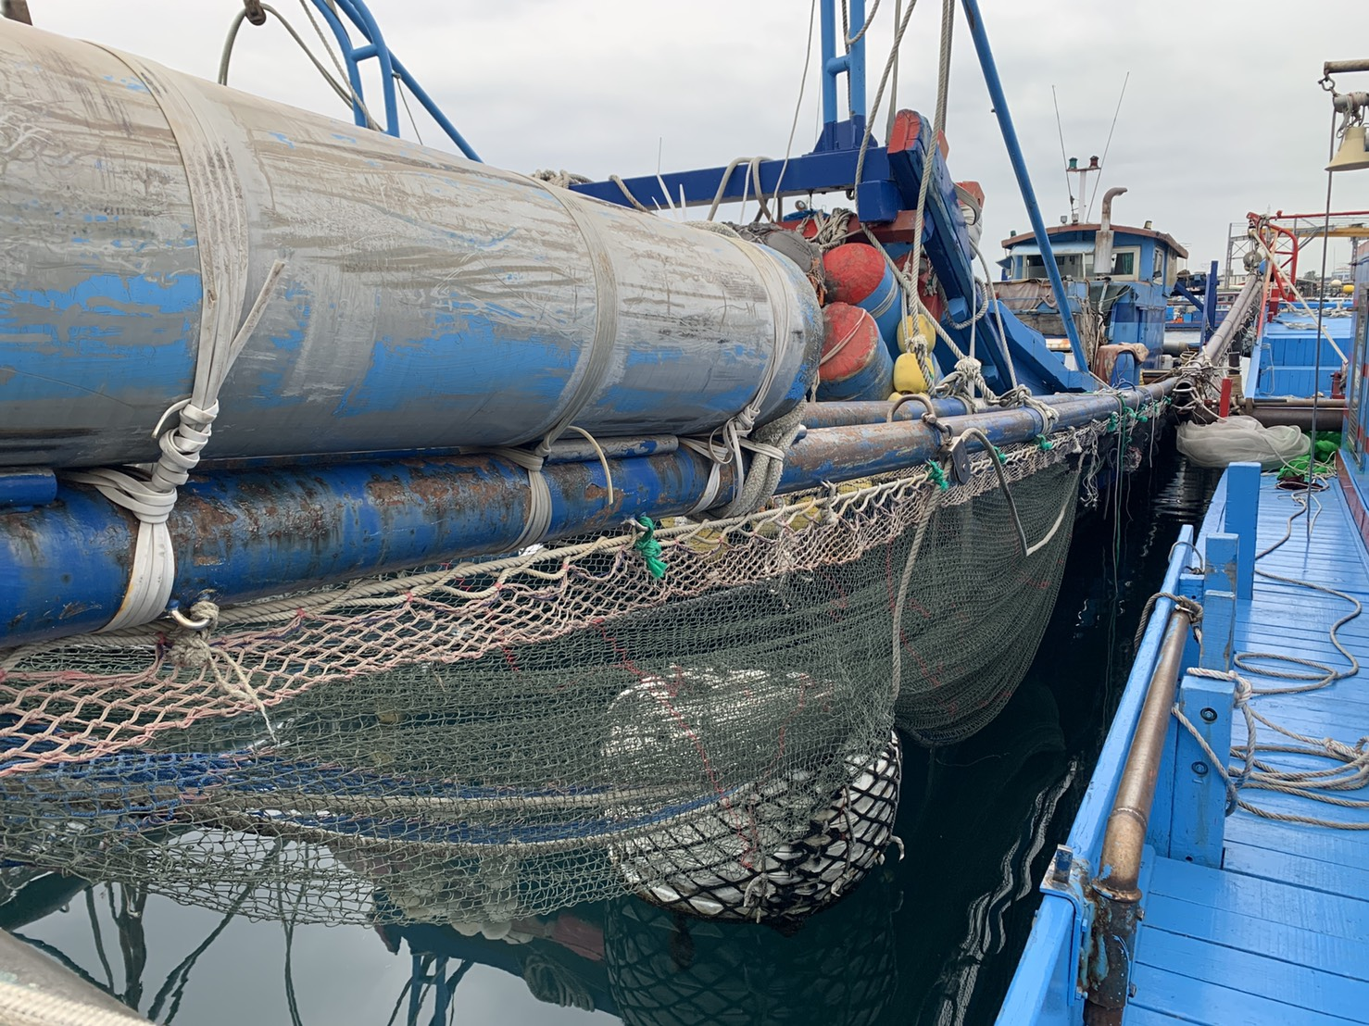
魩鱙漁業捕撈牌照與漁具
魩鱙漁業牌照
蚊子網魚網
叉手網漁船

Slide 10
訪談結果與發現 III
營養師
環保團體
▲魩仔魚有動物性蛋白質，
適合某部分群眾食用，
但需要吃很多隻，才能
達到一定的量。
▲鈣攝取仍以乳製品為主，
也有其他海鮮品可替代。
魩仔魚是大魚的飼料，是海洋的基礎，吃了可能會影響海洋生態。
研究單位
漁會
魩仔魚的管理應該要更數據化，但目前樣本少，誤差大，對於魩仔魚捕撈是否影響海洋生態尚無定論。
魩仔魚是單一一種，且生命週期短，可以利用，而且這也是漁民的生計。

Slide 11
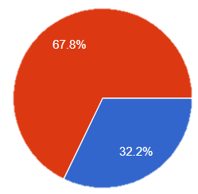
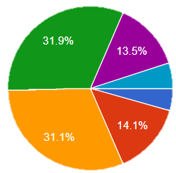
問卷調查法
2020.10.05-10.11
隨機取樣、一般大眾
有效問卷637份
基本資料
41-50歲
海鮮食用習慣
喜歡吃海鮮 | 50.1%
偶爾吃海鮮 | 40.5%
不太喜歡吃海鮮 | 3.1%
其他歲 | 6.3%%
線上問卷
民眾對於魩仔魚食用
現況與看法之調查研究
女性約占
近七成
31-40歲

Slide 12
問卷結果與發現
1.民眾食用與消費魩仔魚的習慣
約七成的民眾不常吃或幾乎不吃魩仔魚。
多數的人會食用魩仔魚是因為「認為有營養」、「買給家裡的老人或小孩吃」和「覺得好吃」。

Slide 13
2.民眾對於魩仔魚的相關認知
有53.7％的人認為魩仔魚是各種種類的魚苗統稱，也有17.7％人認為
魩仔魚是單一種類魚苗的名稱，也有11.1%的人不清楚魩仔魚是什
麼樣的魚。
所以約有八成以上的人不清楚魩仔魚的種類。

Slide 14
2.民眾對於魩仔魚的相關認知
在政策部分，有近六成的人不知道有哪些政策，知道的部分也多是以「禁漁期」(32.2%)、「限制性的區域」(21.5%)與「離岸距離」(21.2%)為主。

Slide 15
2.民眾對於魩仔魚的相關認知
有54.8％人知道魩仔魚在海洋中所扮演的角色，也有高達八成的人同意吃魩仔魚可能會造成海洋生態上的浩劫。

Slide 16
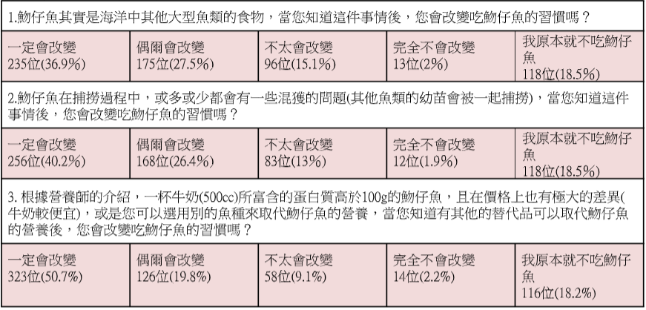
3.民眾對於魩仔魚的替代消費想法
約六成四的民眾會在知道魩仔魚其實是海洋中其他大型魚類的食物後，會改變食用魩仔魚的習慣。
若讓民眾知道魩仔魚在捕撈過程中，或多或少都會有一些混獲的問題後，約有六成七的民眾會改變食用魩仔魚的習慣。

Slide 17
3.民眾對於魩仔魚的替代消費想法
若讓民眾知道有其他的替代品可以取代魩仔與的營養後，約七成的
民眾願意改變食用魩仔魚的習慣。

Slide 18
1
魩仔魚是鯷科和鲱科的幼苗，並非所有魚苗的統稱，也是海洋食物鏈的基礎。
研究結論
2
政府對於魩鱙漁業訂定相關法規，但仍需更加科學化管理漁業捕撈問題。
3
不同單位會站不同角度思考問題，雖然說法不同，但絕多數都建議現階段應少量或避免食用。

Slide 19
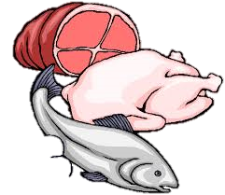
研究建議
有很多替代食品可取代魩仔魚的營養，民眾在購買漁獲前應要主動詢問相關資訊。
學校及各級機關需多宣導食魚教育，讓民眾具有知魚識魚能力，進而做出適切的選擇。
政府機關應該要以更科學的方式進行漁業捕撈監測，並協助漁民進行轉型。

Slide 20
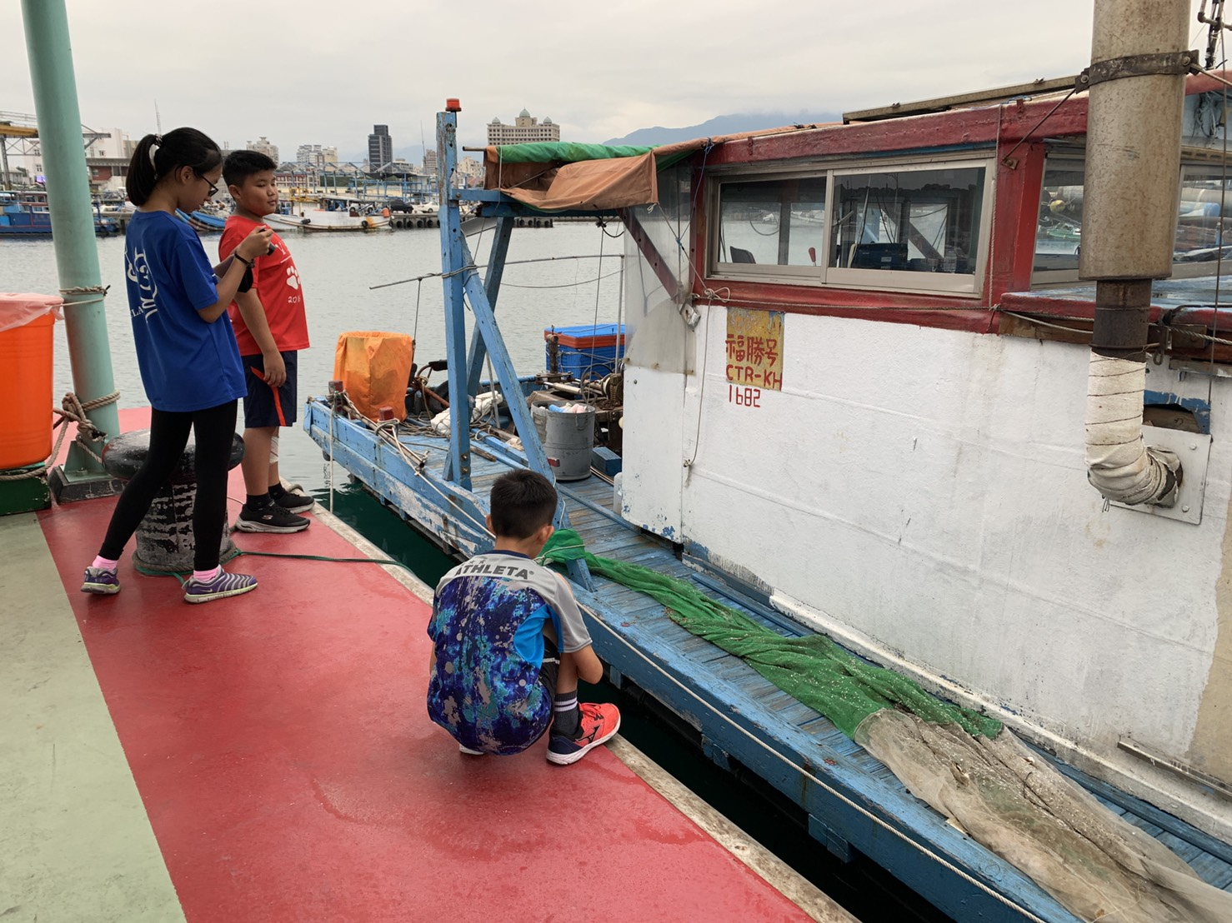
Thank you

Slide 21
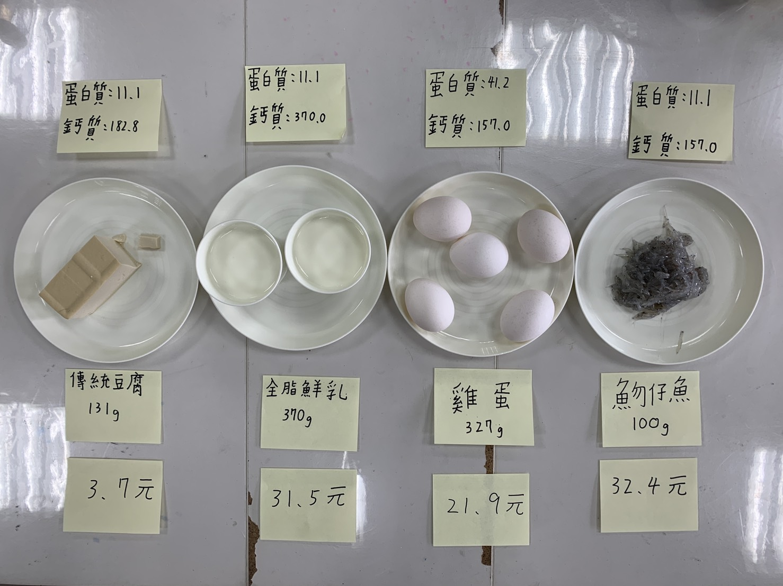
替代性食品比較情形
蛋白質 11.1
鈣 質 370.0
蛋白質 41.2
鈣 質 157.0
蛋白質 11.1
鈣 質 182.8
蛋白質 11.1
鈣 質 157.0
1104隻魩仔魚
的確在生活中有
其他更具營養素的替代食品
3.7元
21.9元
32.4元
31.5元

